Slide 1
Vim入门与详解
By 小昊子

Slide 2
一. 简介
1.什么是Vim
2.Vim能做什么

Slide 3
1. 什么是Vim
Vim 本质上就是一款文本编辑器，它在Vi的基础上改进和增加了很多特性。
Vim本身拥有自己的脚本语言Vimscript。
Vim是高度可定制的文本编辑器，可以使用Vimscript达到高度可定制。
Vim是开源的自由软件，不收费。
Vim属于Unix生态

Slide 4
2. Vim 能做什么
当记事本使用
当开发工具使用 支持所有语言
完全不依赖鼠标 能大幅度提高字符输入效率
结合Vim生态中的其他软件更好的在Unix环境工作
通过shell配合操作系统与其它语言定制自己的开发环境

Slide 5
二. 基础语法
1.设置
2.模式
3.操作符
4.通用语法
5.自定义扩展

Slide 6
1. 设置
配置文件
vimrc
某个Unix用户的家目录下的入口配置文件
该用户登录后使用该.vimrc的配置文件
严格意义上.vim结尾的文件才是Vimscript
source
source命令可以立刻加载某个vim脚本

Slide 7
系统设置
系统命令
filetype 文件类型识别
set 设置vim内置的功能
syntax 语法高亮
autocmd 打开vim时自动执行

Slide 8
示例
:filetype on " 文件类型识别开启
:filetype indent on " 开启缩进
:filetype plugin on " 开启插件
:set fencs=utf-8,chinese fenc=utf-8 enc=utf-8 " 编码设置成UTF-8
:syntax on " 代码高亮
augroup basic
autocmd!
autocmd BufReadPost * :let &t_ut=''
autocmd BufReadPost * :set expandtab " tab转化成空格
autocmd BufReadPost * :set smarttab " 智能判断缩进的空格数
autocmd BufReadPost * :set autoindent " 自动缩进
autocmd BufReadPost * :set number " 开启行号
autocmd BufReadPost * :set relativenumber " 开启相对行号
autocmd BufReadPost * if line("'\"") > 1 && line("'\"") <= line("$") | exe "normal! g'\"" | endif " 记录上一次文件抒写点
augroup END

Slide 9
set mouse=a " 开启鼠标控制
set cursorline " 光标所处行高亮
" set cursorcolumn " 光标所处列高亮
set guicursor=i:ver50-iCursor-blinkon1,n-c-v:block-ncvCursor-blinkoff1 " 光标normal模式时静止, insert模式闪烁
set list " 显示特殊字符
set nowrap " 越界的行不换行
set foldmethod=indent " 按照缩进的方式进行折叠
set foldlevel=99 " 折叠等级设置为99
set foldenable " 开启折叠
set hlsearch " 高亮查询的结果
set incsearch " 在输入搜索字符时就高亮
set ignorecase " 忽略大小写
set smartcase " 如果包含大写就区分大小写
set scrolloff=5 " 滚动激活的边距
set listchars=tab:▸\ ,trail:▫ " 特殊字符展示的效果
set laststatus=2 " 开启状态行

Slide 10
2. 模式
几种模式
普通模式 normal
可以认为是浏览模式光标可以自由的移动
这个模式下有大量的操作符可以使用
插入模式 insert
手动输入字符 光标随着输入的字符后移
可视模式 visual
光标移动时会框选区域 对框选某一个区域也可做处理
替换模式 replace
每次输入都会覆盖之前的字符(不常用)

Slide 11
模式映射
在当前模式下和键盘按键建立映射关系(快捷键)
示例
:let mapleader="\<Space>" " 操作前缀
" normal 模式
:nnoremap <leader>sx :source %<cr>
:nnoremap <silent>yp :let @+ = expand('%:p:h')<cr>
" insert 模式
:inoremap jk <esc>
" visual 模式
:vnoremap J 9j
" visual 和 normal都执行
:noremap K 9k
":noremap J 9j
:noremap L 12l
:noremap H 12h
:noremap S :w<cr>
:noremap -- :join<cr>

Slide 12
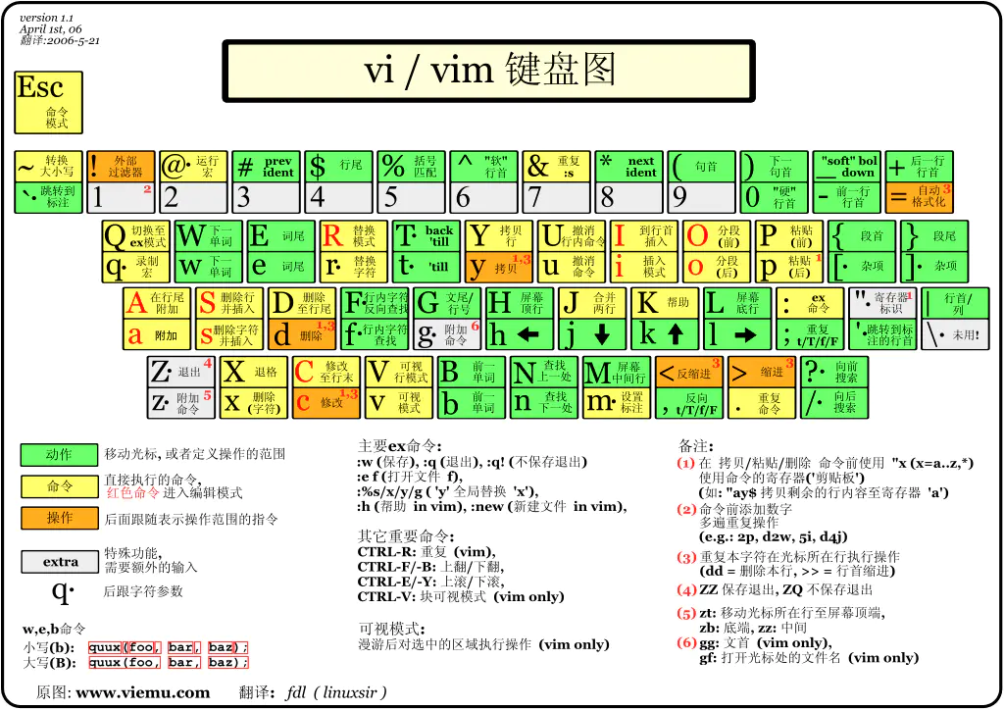
3. 操作符
可以认为操作符是一种立刻执行的vim自带的键盘映射
不仅仅是一种快捷键，它更多的是一种微型的vim命令
图示（图 1-1）
操作符是模式映射的重要组成部分
操作符本身也能组合成操作映射
图 1-1

Slide 13
操作映射
:onoremap i( :<c-u>normal! f(vi(<cr>
:onoremap i[ :<c-u>normal! f[vi[<cr>
:onoremap i{ :<c-u>normal! f{vi{<cr>
"aaaaa(bbb-ccccc)
"aaaaa[bbb-ccccc]
"aaaaa{bbb-ccccc}

Slide 14
4. 通用语法
变量
:let g:hello = "world" "全局变量
:let b:hello = "world" "当前缓冲区(当前文件)
function SomeFunc(hello)
" 局部变量
echo a:hello
endfunction

Slide 15
流程控制
函数
" 条件语句
:if 10 > 1
: echom "foo"
:endif
" 循环语句
:let c = 0
:for i in [1, 2, 3, 4]
: let c += i
:endfor
:echom c
nnoremap <silent> <leader>jd :call <SID>SomeFunc(“Hello")<cr>
function! s:SomeFunc(hello)
echo a:hello
endfunction

Slide 16
5. 自定义扩展
显而易见熟悉vim基本语法之后就可以将诸多功能封装到一起，进而定义自己的插件
自定义插件默认在 .vim/plugin 路径下
也可以写成规范的插件放到Github或Gitee上供别人下载

Slide 17
示例
nnoremap <silent> <leader>jd :call <SID>NModeDateConvert()<cr>
vnoremap <silent> <leader>jd :call <SID>VModeDateConvert()<cr>
function! s:VModeDateConvert() abort
let vtext = GetSelctn()
call s:DateConvert(vtext)
endfunction
function! s:NModeDateConvert() abort
let vtext = GetCurctn()
call s:DateConvert(vtext)
endfunction
function! s:DateConvert(text)
let date = systemlist("~/.vim/shell/time/convert " . shellescape(expand(a:text)))
echo date[0]
endfunction

Slide 18
nnoremap <leader>ld :call <SID>DateConvertToggle()<cr>
autocmd CursorHold * call <SID>cursorHold()
let g:can_date_convert = 0
""
" Dateconverttoggle
" 自动展示日期开关
"
" @param <+Comment+>
"
" @return null
function! s:DateConvertToggle()
if g:can_date_convert
set updatetime=4000
else
set updatetime=1000
endif
let g:can_date_convert = !g:can_date_convert
endfunction
""
" CursorHold
" 光标悬停触发
"
" @param <+Comment+>
"
" @return <+Return+>
function! s:cursorHold()
if g:can_date_convert
let text = expand("<cword>")
call s:DateConvert(text)
endif
endfunction

Slide 19
三. 一些经典功能
列向选择
查询与替换
宏录制
模板组件
FZF模糊查询

Slide 20
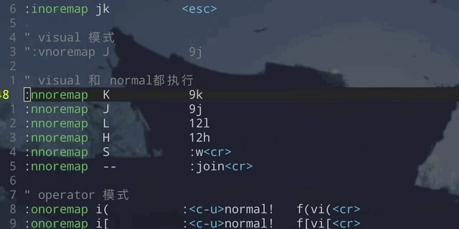
1. 列向选择
<c-v> 可以进入列向选择
当某一行内容发生了变化剩余的所有行都有同样变化

Slide 21
2. 查询与替换
查询
/ 开始向下查询
? 开始向上查询
n 下一个匹配
N 上一个匹配
替换
:s 部分替换
:%s 全局替换

Slide 22
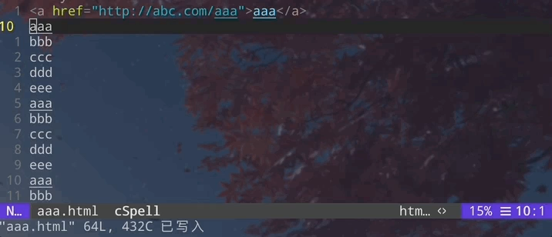
3. 宏录制
normal 模式下按 q 作为录制前缀
配合任意字母(比如a)作为宏录制的寄存器名称
在字母（a）这个寄存器中将记录接下来的录制
录制之后@（a）可以当操作符使用
宏录制之间可以嵌套使用

Slide 23
4. 代码块模板
模板是代码块的缩写
可以提高代码抒写效率
Vim自带的模板命令
:iabbrev @@ hanwenhao@mail.xiyouwangluo.top
:iabbrev fc function()
" command模式一般放到映射里去做
:cabbrev tt Explore

Slide 24
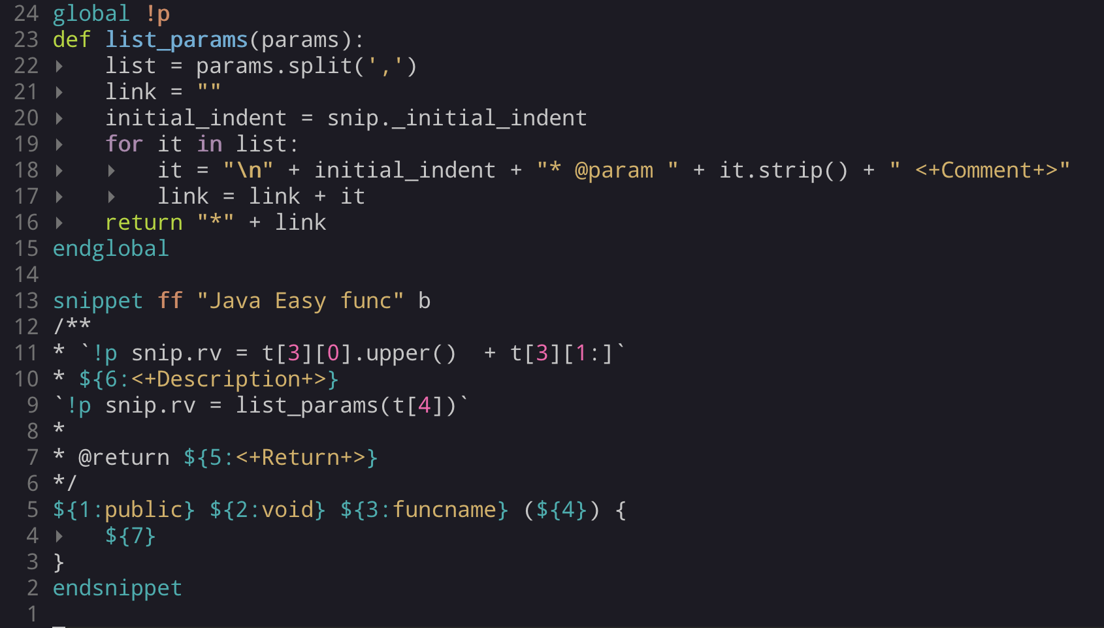
snips方案
完整的代码块方案
可以基于python进一步做扩展
每种开发工具都有自己的代码块方案
任何IDE也有自己的代码块模板方案
图示（图 1-2）
图 1-2

Slide 25
5. FZF模糊查询
一款基于Unix的终端模糊查询工具
用Go语言编写性能有很大的保障
Windows也适配可以通过scoop 安装
底层文件、文本引擎选择
传统的 find、ack 较慢
fd 文件查找速度最快
ag 巨量代码搜索非常快
rg 不亚于ag且对中文支持很好

Slide 26

示例

Slide 27
四. 生态
插件
终端工具
当前的最优方案

Slide 28
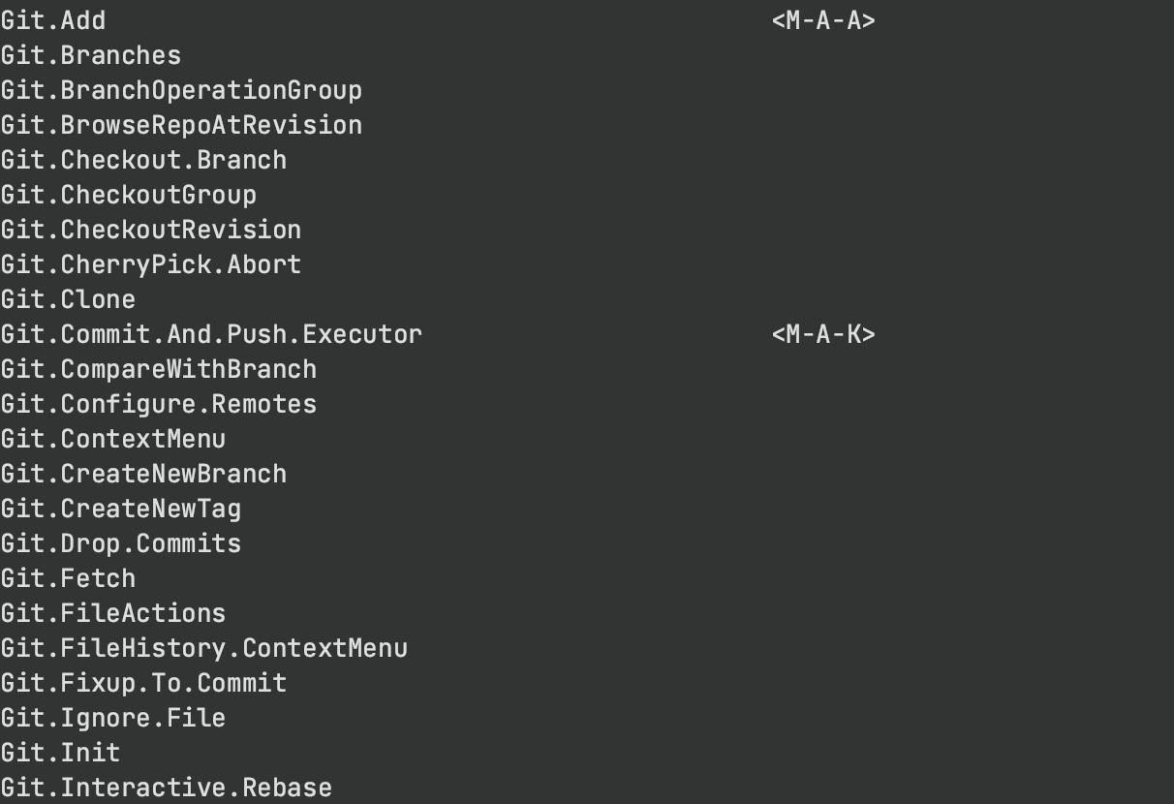
1. 插件
idea
ideavim
可以通过.ideavimrc 以及actionList查看idea提供的命令
idea给出的git命令
eclipse
vrapper
viplugin
vscode
VimL
图 1-3

Slide 29
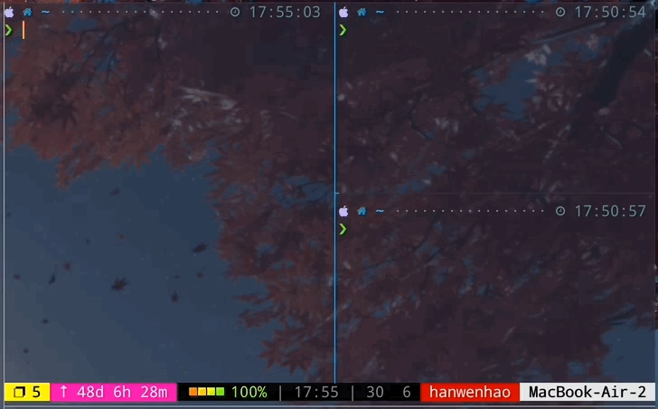
2. 终端工具
tmux
linux上的终端管理利器
ranger
unix上的以终端形式存在的文件管理利器

Slide 30
3. 当前的最优解决方案
neovim
支持python2、python3、nodejs、ruby编写的组件
可以通过shell调用go、java、c++这些语言编译后的执行文件
因为以上的特质可以使用VSCode或Eclipse的组件
生态还在扩大 调试的短板或许在不久的将来可以解决

Slide 31
五. 总结

Slide 32
总体来说vim是基于Unix环境下的优秀编辑器
Windows侧重点在GUI，内核主要借鉴了Dos和NT，Vim不能得到充分的发挥。
Vim虽然有强大的近乎完美编辑功能，但目前来看在调试这一块是短板。
配合其他工具一起使用，可以发挥更大功效。
Vim一样可以打造自己的开发生态，不亚于emacs。

Slide 33
谢谢

